Slide 1


라 온
대학 서적 중고 거래 웹 사이트
팀원 [ 조문정, 노준희, 임형석, 이승호, 이예은 ]

Slide 2




목차
프로젝트 소개 및 동기
프로젝트 목표
시연
개선할 점 및 향후 계획
Q&A

Slide 3

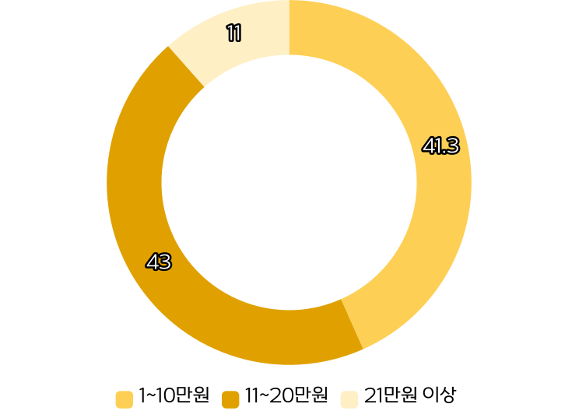




프로젝트 소개 및 동기
전공서적 구매로 인한 경제적 부담
설문조사 인원 660명
부담 된 적 있다 (96.8%)
부담 된 적 없다 (3.2%)
<전공 서적 부담 정도>
<최근 전공 서적을 구매한 비용>
출처: GNU News, 「대학생 전공서적 구매 부담」, 2023
출처: KCI 논문자료, 「대학생의 전공서적 이용 실태 연구」, 2020

Slide 4




프로젝트 목표
목표
전공서적 거래의 경제적 효율성 제공
대학생들이 합리적인 가격에 대학 서적을 사고팔 수 있도록 하여 금전적 부담 감소
버려지는 전공책, 다시 살리는 거래
방치되거나 버려지는 전공서적이 많다는 점에 착안하여, 이 책들을 다시 필요한 사람에게 전달해 낭비 없이 실용적인 소비 도움
대학생 특화 플랫폼 제공 및 거래의 편의성 향상
학과/학년/전공 및 교양 선택 필터를 통해 맞춤형 거래가 가능하게 하여, 실제로 필요한 사용자 간의 정확한 매칭 유도

Slide 5




개선할 점 및 향후 계획
상세 이미지 확대 기능
다국어 지원
AI 기반 책 정보 자동 입력
책 상태를 명확히 확인할 수 있도록, 상세 페이지에서 이미지를 클릭하면 크게 확대해서 볼 수 있는 기능 추가 예정
유학생 및 외국인 사용자도 쉽게 이용할 수 있도록 영어, 중국어 등 다국어 번역 기능 제공 계획
글 작성 시 책 제목만 입력하면, AI가 자동으로 저자, 출판사, 발행연도 등을 자동 완성해주는 기능 도입 예정
→ 사용자의 입력 부담 최소화
채팅 필터링 및 비매너 방지
거래 중 발생할 수 있는 욕설·비속어·비매너 대화를 자동으로 감지 및 차단
→ 건전한 거래 환경 유지

Slide 6
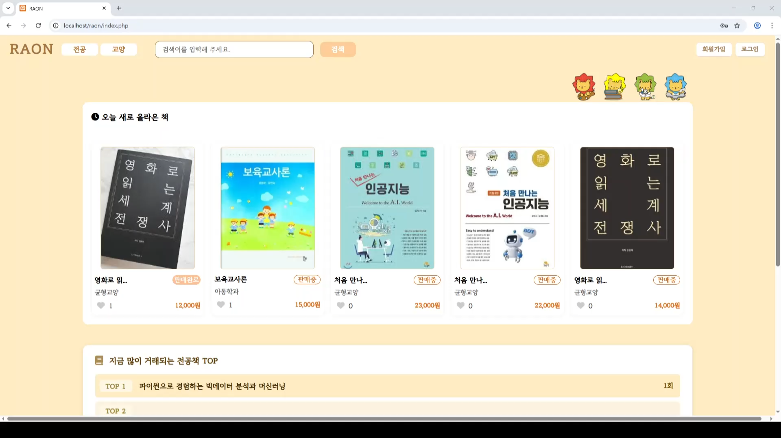
시연

Slide 7
Q&A
자유롭게 질문해 주세요!

